Slide 1
딥러닝 기반의 스테가노그래피 / 스테그아날리시스
https://youtu.be/1e_etw8FgSY

Slide 2








스테가노그래피와 스테그아날리시스
중요 정보를 숨기기 위해 텍스트, 이미지, 동영상 등의 미디어 파일에 데이터를 삽입하는 기술
스테가노그래피를 통해 스테고 오브젝트를 생성할 수 있음
스테고 오브젝트는 스테그아날리시스를 통해 탐지될 수 있음
임베딩 방식을 구별할 수도 있으나, 어려운 작업
Steganography
Secret message ($M$)
Encryption
Pure/Secret/Public
Cover object ($C$)
Embedding
Stego object ($S$)
Steganalysis
Stego or cover
$$S$$
$$C$$
Detection
Feature extraction
Stego methods
$$S1$$
$$⋯$$
$$Sn$$

Slide 3
스테가노그래피
스테가노그래피는 크게 데이터 암호화와 임베딩 과정으로 나뉨
데이터 암호화에는 다음과 같이 3가지 종류가 있음
일반 : 암호화 X → 보안성이 임베딩 알고리즘에만 의존하므로 한계 존재
비밀키 및 공개키 : 암호화 수행 → 보안성 확보, 하지만 암호화를 거치므로 숨기고자 하는 데이터의 크기가 증가할 수 있음 숨길 수 있는 메시지의 크기가 감소, 커버 오브젝트의 용량이 증가하여 비밀 데이터의 존재 여부가 발각되기 쉬움
이러한 단점을 커버하기 위해 스트림 암호화를 적용한 사례 존재
임베딩 과정 : 커버 오브젝트에 비밀 정보를 은닉하는 과정
커버 데이터의 왜곡과 손상을 최소화하여 비밀 데이터가 숨겨져있다는 사실을 숨겨야 함
스테가노그래피의 성능은 다음과 같은 관점에서 평가
임베딩 용량 (숨길 수 있는 비트의 수)
왜곡 (커버와 스테고의 유사성)
보안성 (스테그아날리시스에 대한 저항성)
적응형과 비적응형으로 나뉨
적응형 : LSB 같이 정해진 위치 및 전체 데이터에 삽입
비적응형 : 데이터 전체가 아닌 삽입이 용이한 (검출이 어려운) 위치에 삽입 → 성능이 더 좋음
LSB, PVD, UNIWARD, DCT 등의 여러 방식 존재

Slide 4
스테그아날리시스
스테고 오브젝트를 탐지하는 기술
지금까지 데이터의 통계적 특성만을 이용한 방식을 사용하였으나, 더 정교한 스테가노그래피 기술들이 등장하면서 최근에는 딥러닝 기반의 스테가노그래피 기술들이 등장
특징 추출과 탐지 과정으로 나뉨
특징 추출
데이터가 가지는 다양한 통계적 특성들을 추출
대표적인 특징 추출에는 SPAM, SRM, DCTR 등이 있음
탐지
위의 과정을 통해 얻은 특징들을 통계적으로 분석하거나 SVM 또는 딥러닝을 통해 분석하여 스테고 오브젝트인지 탐지

Slide 5
딥러닝 기반의 스테가노그래피
기존의 스테가노그래피 기술 (LSB, PVD 등)의 품질을 보완하기 위해 제안되기 시작
기계학습 기반의 방식들은 데이터 품질은 향상 시킴, 그러나 계산 복잡도가 높고 많은 데이터를 임베딩할 수 없음
이러한 한계점을 보완하기 위해 CNN 기반의 모델을 시작으로 하여 더 나은 성능을 위한 GAN 기반의 모델까지 연구됨
결과적으로 데이터의 품질 향상 성공

Slide 6


딥러닝 기반의 스테가노그래피 - CNN
주로 인코더와 디코더가 결합된 구조 사용
독립적으로 학습되는 것이 아니라 인코더의 입력부터 디코더의 출력까지 end-to-end로 학습
일반적인 (공통적인) 동작 과정
커버 오브젝트와 비밀 데이터를 병합한 후, 인코더에 입력
인코더는 이를 기반으로 커버 오브젝트에 비밀 데이터를 임베딩한 형태의 스테고데이터 생성
디코더는 생성된 스테고 오브젝트를 기반으로 다시 커버 오브젝트에 숨겨진 비밀 데이터 복원
Cover
Encoder
(Conv$2$D)
Secret data
Stego
(Encoded)
Decoder
(Conv$2$D)
Secret data
(Decoded)

Slide 7
딥러닝 기반의 스테가노그래피 - CNN
연구 사례 1
비밀 데이터 : 이미지 → 적은 용량이 아닌 동일한 크기의 이미지 숨김
인-디코더 구조 활용
컨볼루션 레이어 사용
Highway / ResNet / Inception 등에서 영향을 받아 컨볼루션 기반의 잔여 네트워크 구성 → 모델이 더 깊어질수록 성능이 저하될 수 있는데 이를 보완하기 위한 구조들을 사용
커버와 스테고 데이터 간의 히스토그램의 유사성 측면
해당 기술이 3-bit LSB 방식보다 더 유사 → 더 강력한 임베딩
그러나 이미지에서 텍스처가 풍부하지 않은 부분 (그냥 검정색, 흰색 픽셀들로 이루어진 영역)에서는 약간의 노이즈 발생
이러한 단점은 VAE (Variational Auto Encoder), GAN과 같은 더 정교한 생성 능력을 가진 신경망을 통해 극복 가능할 것으로 예상

Slide 8
딥러닝 기반의 스테가노그래피 - CNN
연구 사례 2
비밀 데이터 : 이미지 → 여러 이미지를 하나의 커버에 숨기는 (임베딩 용량이 큰) 경우에 대한 실험도 진행
전처리 + 인-디코더 구조가 end-to-end 형태로 학습
전처리 : 비밀 데이터 (이미지)의 RGB 채널에 대한 변환 → 7 채널으로 변경
인코더 : 커버 오브젝트와 변환된 비밀 데이터를 결합하여 인코더에 입력함으로써 스테고 오브젝트 생성
디코더 : 스테고 오브젝트로부터 비밀 데이터 복원 (추출)
모든 채널에 고르게 퍼져서 은닉되었음을 확인
이로 인해 단순한 스테그아날리시스로는 알아낼 수 없음
생성 능력은 컨볼루션의 크기와 구조에 따라 달라짐을 밝힘
딥러닝 기반의 스테그아날리시스를 수행한 결과, LSB 임베딩에 비해 5~9% 더 낮은 탐지 정확도 달성 → 더 강력
추가로, 비밀 데이터를 난독화 (permutation 함)하여 은닉하는것도 가능하고, 이를 기반으로 비밀 데이터 복구도 가능함을 보임

Slide 9
딥러닝 기반의 스테가노그래피 - GAN
GAN이 갖는 적대적 학습 구조를 스테가노그래피와 스테그아날리시스의 적대적 관계에 적용
두 가지 관점 존재
스테가노그래피를 위한 커버 오브젝트 생성 → 스테그아날리시스에 덜 민감한 커버 오브젝트를 생성
스테고 오브젝트 생성 → 스테고 오브젝트 자체를 생성

Slide 10



딥러닝 기반의 스테가노그래피 - GAN
스테가노그래피를 위한 커버 오브젝트를 생성하는 방식 – 연구 사례 1
3개의 신경망으로 구성
G : 랜덤 벡터로부터 실제 커버와 비슷한 가짜 커버 생성
D : G가 생성한 가짜 커버와 실제 커버를 구별
S : G가 생성한 가짜 커버에 비밀 데이터를 임베딩하여 스테고 오브젝트를 생성한 후, 해당 스테고 데이터와 가짜 커버를 분류
GAN의 기본적인 손실 함수를 기반으로 G와 D의 손실 + G와 S의 손실
G와 D 간의 학습
실제 커버와 유사
G와 S 간의 학습
비밀 데이터가 임베딩 되었는지 알기 어렵도록 하는 커버 생성
즉, 실제 커버와 유사하면서 스테그아날리시스에 대한 저항성을 갖는 커버 생성
Noise
Generator ($G$)
Fake cover
Embedding
Distinguisher ($D$)
Stego
Steganalyzer ($S$)
Real cover

Slide 11



딥러닝 기반의 스테가노그래피 - GAN
스테가노그래피를 위한 커버 오브젝트를 생성하는 방식 – 연구 사례 2
D의 기능과 전체 구조를 변형하여 약간 다른 관점에서의 커버 데이터 생성
3개의 신경망으로 구성
G : 랜덤 벡터로부터 가짜 커버 생성
G가 생성한 가짜 커버를 기반으로 임베딩하여 스테고 이미지 생성 후, D와 S에 입력
D : 스테고 이미지와 실제 커버를 구별
S : 스테고 이미지와 가짜 커버를 구별
G와 D 간의 학습
스테고 데이터가 실제 데이터처럼 보이도록 학습
G가 생성한 가짜 커버는 실제 커버와 비슷하지 않음
그러나 임베딩 (스테가노그래피) 후에 비로소 실제 커버와 비슷해짐
G와 S 간의 학습
비밀 데이터가 임베딩 되었는지 알기 어렵도록 하는 커버 생성
즉, 스테가노그래피가 수행되었을 경우 실제와 비슷해지는 커버를 생성 + 스테그아날리시스에 대한 저항성을 갖는 커버 생성
Noise
Generator ($G$)
Fake cover
Embedding
Stego
Steganalyzer ($S$)
Distinguisher ($D$)
Fake cover
Real cover

Slide 12



딥러닝 기반의 스테가노그래피 - GAN
스테고 오브젝트를 생성하는 방식
3개의 신경망으로 구성
G : 스테고 이미지를 생성하는 인코더 역할
기존 GAN에서의 랜덤 벡터가 비밀 데이터로 동작
기존 GAN과 다르게 랜덤 벡터 뿐만 아니라 커버 데이터를 병합하여 입력 받음
CNN 기반의 방식과 동일하게 커버 데이터와 비밀 데이터를 기반으로 스테고 이미지 생성
D : 숨겨진 비밀 데이터를 복원하는 디코더 역할
C : 스테고 이미지와 실제 커버를 분류하는 스테그아날리시스 수행
G와 D 간의 학습
이미지 왜곡이 적은 스테고 이미지 생성
G와 C 간의 학습
스테그아날리시스에 강력한 스테고 이미지 생성
Random secret data
Random secret data
Distinguisher ($D$)
Decoder
Generator ($G$)
Encoder
Stego
Critic ($C$)
Steganalyzer
Cover
Classification score

Slide 13
딥러닝 기반의 스테그아날리시스
기존의 통계적 방식 및 SVM 기반의 스테그아날리시스와 다르게 특징 추출부터 탐지까지의 과정을 통합하여 학습
대부분의 연구에서 공통적으로 갖는 구조는 오른쪽 그림과 같음
전처리
입력된 스테고 이미지 또는 커버 이미지에 대해 HPF 및 SRM 적용
이러한 과정이 필요한 이유?
이미지의 내용이나 의미가 아닌 숨겨진 정보를 분석해야하므로 일반적인 이미지 분류와 다름
이미지의 경계선이나, 고/저주파 등의 부분에 대한 특징 추출 및 분석이 가능해야하므로 이를 강조할 수 있는 필터 필요
SRM의 경우 기존의 특징 추출 기술이며, SRM이 갖는 필터 값을 컨볼루션 필터에 적용하는 방식
해당 과정까지 역전파 과정에 포함시키기도 하고, 아닌 경우도 있음
탐지
딥러닝을 적용한 최초의 연구에서 CNN을 사용하였으며, 이후 모두 CNN을 사용함
다음 페이지부터 대표적인 딥러닝 기반 스테그아날리시스 모델들
Input image
Pre-processing
HPF / SRM
Feature
extraction
CNN
Detection
Stego or Cover

Slide 14
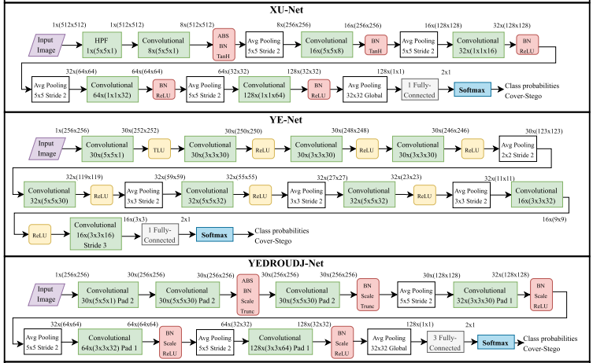
딥러닝 기반의 스테그아날리시스 – Xu-Net
전처리 : 5x5 HPF → 잔여 정보 (Residual information)
특징 추출 및 탐지 : 5개의 CNN 레이어
1번째 컨볼루션 레이어 : ABS / BN / Tanh 가 수행
ABS : HPF를 통해 나온 잔여 정보에 절댓값을 취함
BN : 정규화
Tanh : ABS+BN을 거쳐 나온 값이 0을 중심으로 분포하는데 이러한 분포를 잘 학습할 수 있는 활성화 함수 적용
평균 풀링 (Average Pooling) : 뒤에 나올 모델들에서도 사용
노이즈가 많은 스테고 이미지에 대한 학습에서 노이즈 및 작은 변화들에 대한 불필요한 영향을 감소시키고, 중요 정보 유지 가능 → 견고하고 일반화 된 학습 가능
이후의 레이어들에서는 ABS+BN는 적용하지 않음 (전처리 직후의 잔여 정보에 대한 학습을 위한 과정이므로)

Slide 15
딥러닝 기반의 스테그아날리시스 – Ye-Net
전처리 : SRM 필터 (다양한 크기와 방향성을 갖는 커널) 중 30개를 사용
SRM 필터가 적용된 컨볼루션 레이어를 역전파 과정에 포함 → 학습에 의해 커널 값이 갱신되도록 함
해당 레이어에는 TLU (Truncated linear unit) 활성화 함수 사용 → 분포를 잘 학습하여 성능 향상 되도록 적용
Xu-Net과 다르게 ABS와 BN을 전처리 후의 피처에 적용하지 않음
특징 추출 및 탐지 : Xu-Net보다 많은 수의 컨볼루션 레이어 사용 (파라미터 증가)

Slide 16
딥러닝 기반의 스테그아날리시스 – Yedroudj-Net
Xu-Net과 Ye-Net의 기법을 활용
전처리 : Ye-Net의 SRM 필터 + TLU 활성화 함수 사용
특징 추출 및 탐지 : Xu-Net의 ABS, BN를 사용
첫 번째 컨볼루션 레이어 : ABS + BN을 적용하였으며, 활성화 함수는 TLU로 대체
이후에는 BN, TLU, ReLu 등을 사용하는 컨볼루션 레이어 4개 거친 후 분류
Xu-Net과 Ye-Net에 비해 성능 향상

Slide 17
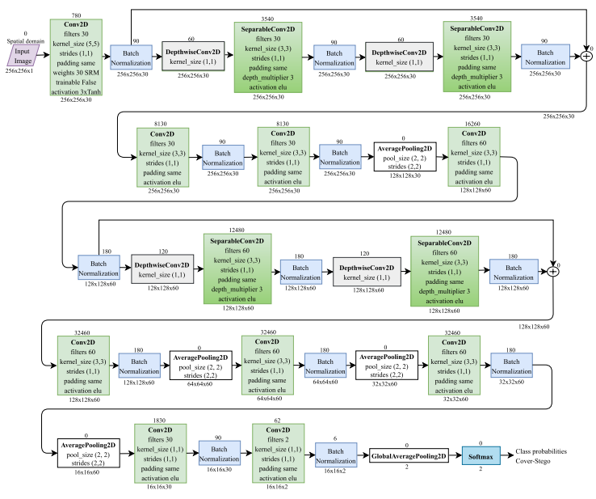
딥러닝 기반의 스테그아날리시스 – GBRAS-Net
전처리 : Ye-Net의 SRM 필터 + 3 Tanh
특징 추출 및 탐지 : 효율적인 CNN 사용
일반, 깊이별 + 분리 컨볼루션 사용
깊이별 컨볼루션 (Depth-wise Conv)
입력 채널마다 각각 필터를 적용
분리 컨볼루션 (Separable Conv)
하나의 2D 커널을 두 개의 1D 커널로 분해
깊이별 + 분리 컨볼루션 통해 성능을 저하시키지 않으면서 파라미터를 줄여 계산 효율성을 증가시킴
이러한 구조를 통해 정확도를 조금 더 향상시키면서 파라미터를 줄인 효율적인 스테그아날리시스 모델 구성

Slide 18
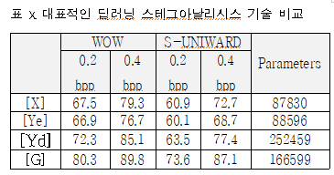
딥러닝 기반의 스테그아날리시스 – 성능 비교
아래 표는 대표적인 모델 + 대표적인 스테가노그래피 데이터셋에 관한 성능 비교 표임
정확도 / 딥러닝 네트워크 / 개선 요소 관점에서 비교한 내용은 다음 페이지부터..
그 스테가노 논문에 넣을 표입니다..

Slide 19
딥러닝 기반의 스테그아날리시스 – 성능 비교
정확도
두 임베딩 알고리즘 모두에 대해 높은 bpp에 대한 정확도가 높음 → 임베딩 용량이 많을수록 스테고 오브젝트로 탐지되기 쉽기 때문에 당연한 결과
스테그아날리시스 모델 기준으로:
GBRAS > Yedroudj > Xu > Ye 순으로 높은 정확도
그러나, Ye-Net은 다른 데이터셋까지 합치게 되면 성능이 향상되긴 함
GBRAS와 초기에 연구된 Xu 사이의 격차가 상당히 큼

Slide 20
딥러닝 기반의 스테그아날리시스 – 성능 비교
딥러닝 네트워크 관점
사용된 네트워크는 기본적인 CNN 구조가 초기에 주로 사용
이후 컨볼루션 레이어들의 개수가 추가됨에 따라 계산 복잡도 및 파라미터가 증가하는 추세를 보임
그러나, GBRAS-Net에서는 효율적인 CNN 구조를 사용함으로써 성능은 향상시키고 파라미터는 감소시킴

Slide 21
딥러닝 기반의 스테그아날리시스 – 성능 비교
성능 향상을 위한 개선 요소
여러 요소들을 개선시킴
전처리
HPF / SRM 사용
SRM을 학습 과정에 포함시키도록 함
SRM을 커널로 사용한 레이어에서는 활성화 함수를 조절 → 정확도 향상을 위해 전처리 이후의 값을 정제하기 위한 시도
앞에서 살펴보았듯이 절댓값이나 정규화 등을 통해 잔여 정보를 더 잘 학습할 수 있도록 하는 기법들도 있음
이외에도 컨볼루션의 커널 개수나 필터 크기가 정확도에 영향을 미치는 것으로 파악됨
여러 딥러닝 기술들의 조합을 통해 성능 향상 및 계산 복잡도 및 모델 크기를 감소 시키는 방향으로 개선할 수 있을 것으로 보임

Slide 22
감사합니다.

